Slide 1
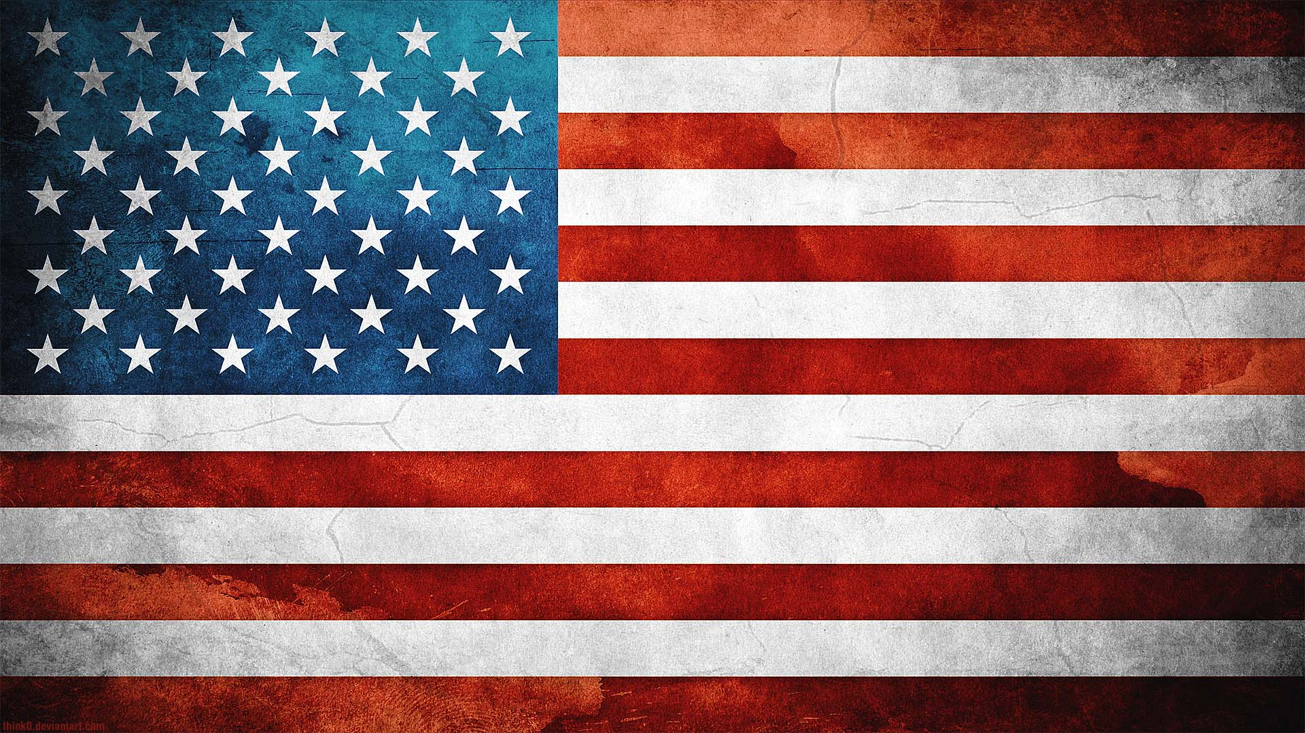
КУЛЬТУРА СПОЛУЧЕНИХ ШТАТІВ АМЕРИКИ

Slide 2
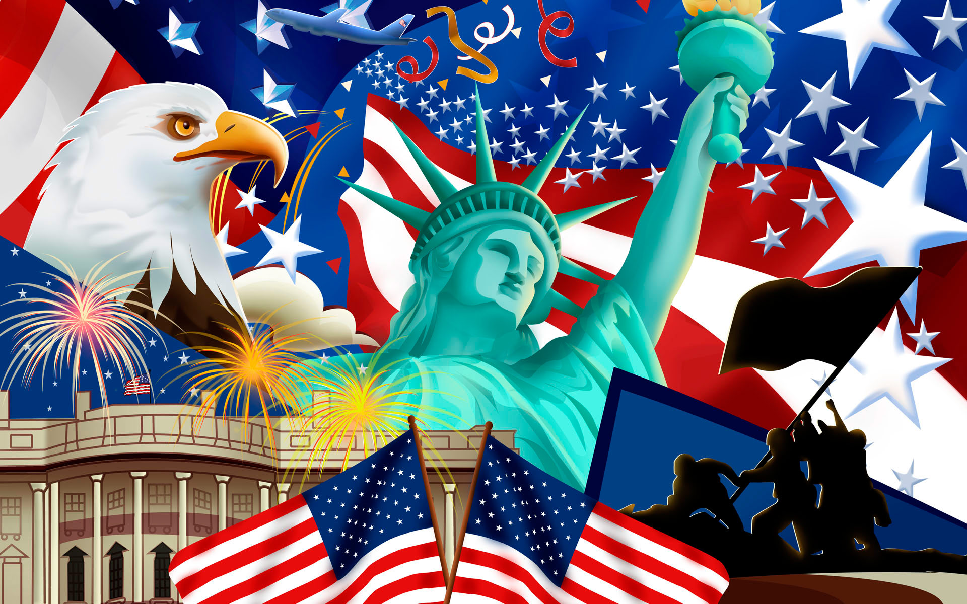

Slide 3
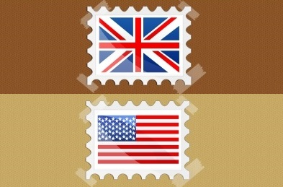
Мова формувалася в Америці не так як в Англії - вимова, словниковий запас дещо різняться. Причина в наступному: багато слів, прислівників американці запозичили у переселенців, індіанців, які населяли тоді їхні землі. У зв'язку з цим з'явився вираз «американська мова».

Slide 5
Релігія в США
США є однією з найбільш релігійних країн розвиненого світу. Церква сьогодні має велике значення в свідомості і життя американця, хоча воно постійно скорочується. При церквах часто діють спортивні, інтелектуальні, освітні структури, а будівля самої церкви може здаватися в оренду

Slide 6
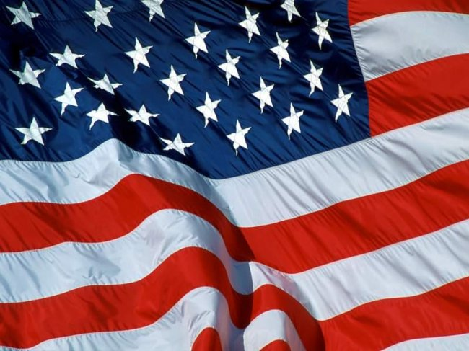
Музика США
Формування музичної культури США почалося наприкінці XVII в. і відбувалося під впливом історичних особливостей розвитку країни і складного національним складу населення. Принесені на нову землю музичні традиції Європи, Африки, пізніше Азії перепліталися разом, утворюючи нову музичну культуру.

Slide 7
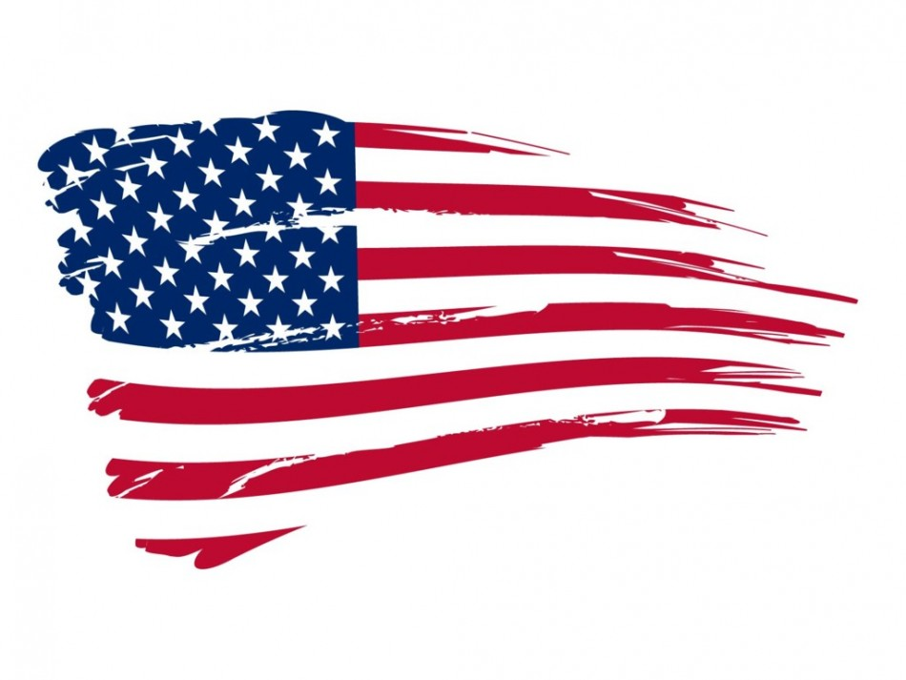
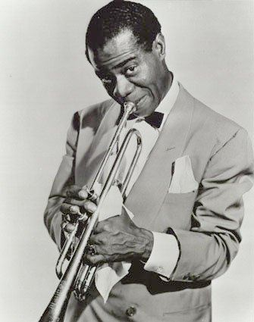
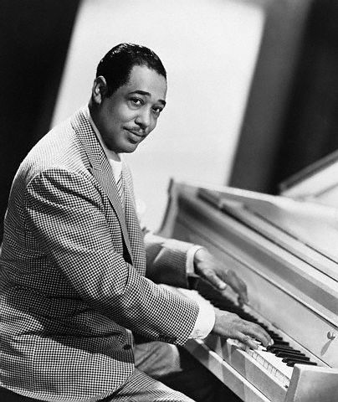
Дюк Еллінгтон
Луі Армстронг

Slide 9
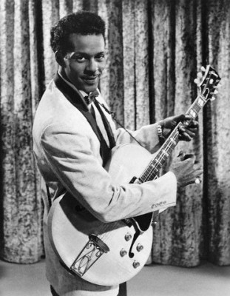
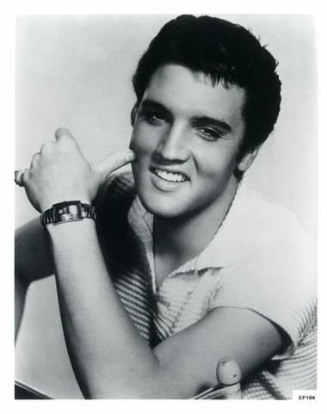
Чак Берри
Елвіс Преслі

Slide 10
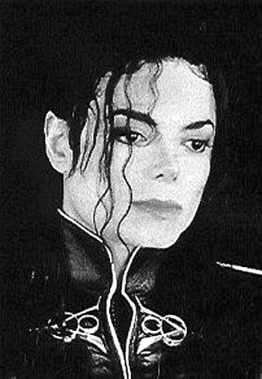
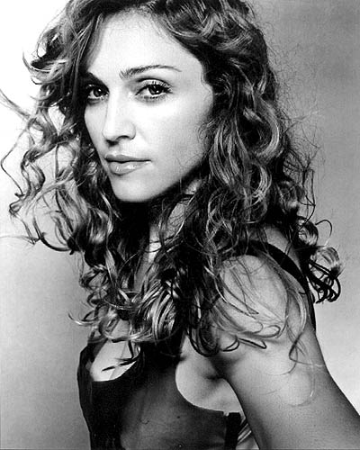
Майкл Джексон
Мадонна

Slide 11
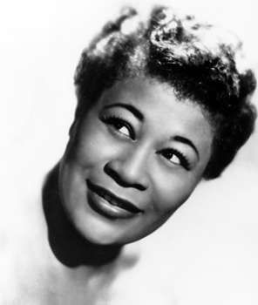
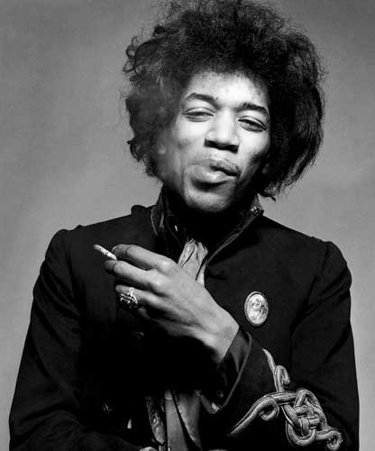
Джимми Хендрикс
Елла Фітцджеральд

Slide 12
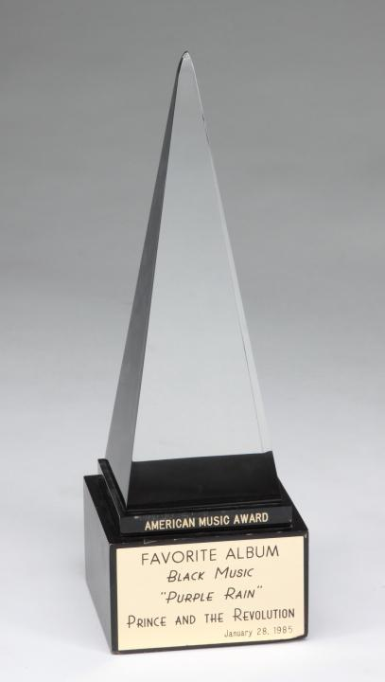
American Music Awards (AMA) - одна з найголовніших церемоній музичних нагород США. Проводиться з 1973 року. Дана премія фактично є основним конкурентом премії Grammy, а також і інших музичних нагород

Slide 13
«Греммі» (англ. Grammy) - музична премія Американської академії звукозапису, заснована Асоціацією звукозаписних компаній США 14 березня 1958

Slide 14
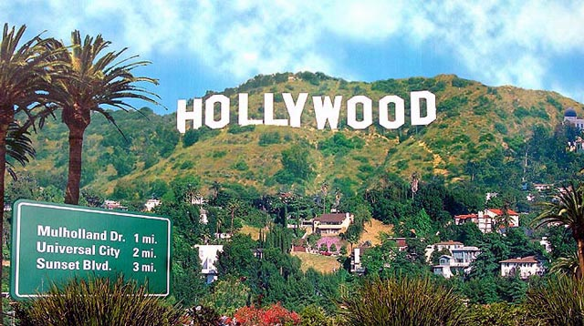
Кіноіндустрія США

Slide 15
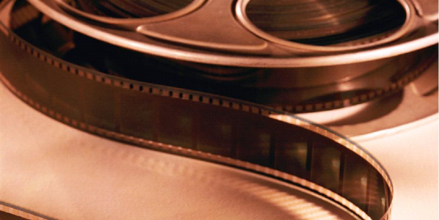
Кінематограф США — цим терміном позначають кіноіндустрію США, найбільшу у світі, і зосереджену, головним чином, в околицях містечка Голлівуд (поблизу Лос-Анджелеса, штат Каліфорнія), в якому знаходяться офіси та знімальні павільйони найбільших кінокомпаній США. Індустрія кіно також добре розвинена у місті Нью-Йорк та у штаті Флорида.

Slide 16
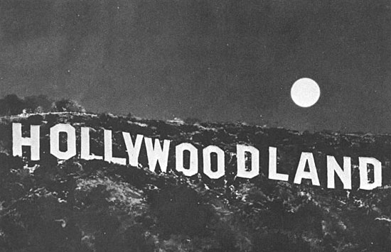
Голлівуд (англ. Hollywood) — район міста Лос-Анджелес, який лежить на північному сході від центра міста штат Каліфорнія. Традиційно Голлівуд асоціюється з американською кіноіндустрією, тому що в цьому районі є багато кіностудій, та проживає багато відомих кіноакторів.

Slide 18
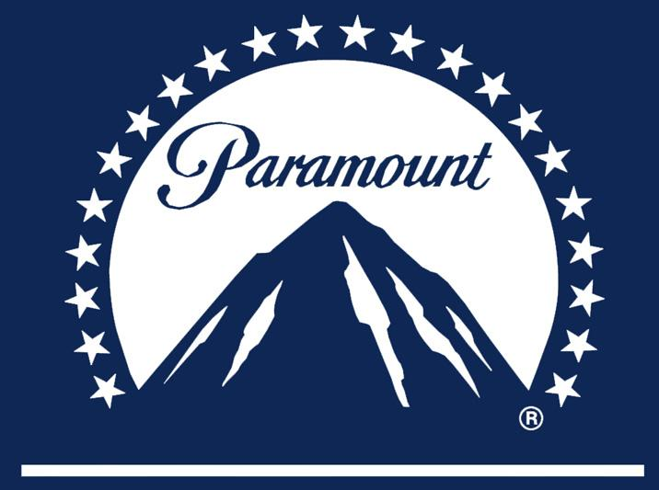

Slide 20
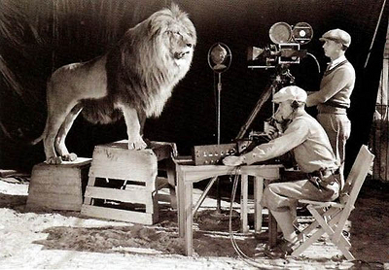
«Metro-Goldwyn-Mayer» - американська медіакомпанія, спеціалізується на виготовленні та прокаті кіно- і відеопродукції. Власник ряду найбільших голлівудських кіностудій. У скарбниці кінокомпанії на березень 2009 року — 205 нагород «Оскар», із них 15 — за найкращий фільм.

Slide 22
Warner Bros. Entertainment, Inc., також відома як Warner Bros. Pictures — американська компанія, один з найбільших концернів з виробництва фільмів і телесеріалів; філія групи компаній Time Warner з офісом у Каліфорнії (США).

Slide 23
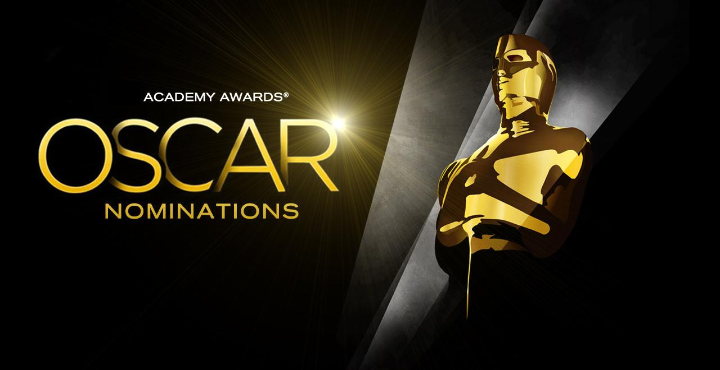

Slide 24
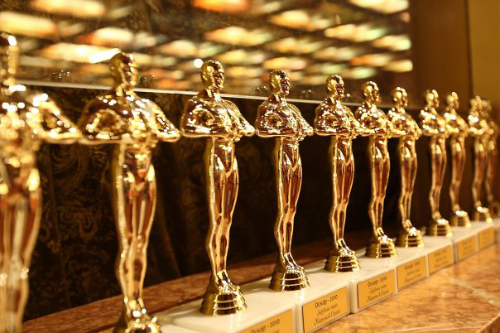
«О́скар» — найпрестижніша нагорода в кінематографі США та щорічний приз із багатьма номінаціями. Вручається з 1929 року Американською академією кіномистецтва, створеною Луїсом Маєром з кіностудії Metro-Goldwyn-Mayer у 1927. Сам приз — позолочена статуетка, знана з 1939 як «Оскар».

Slide 25
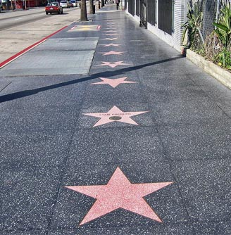
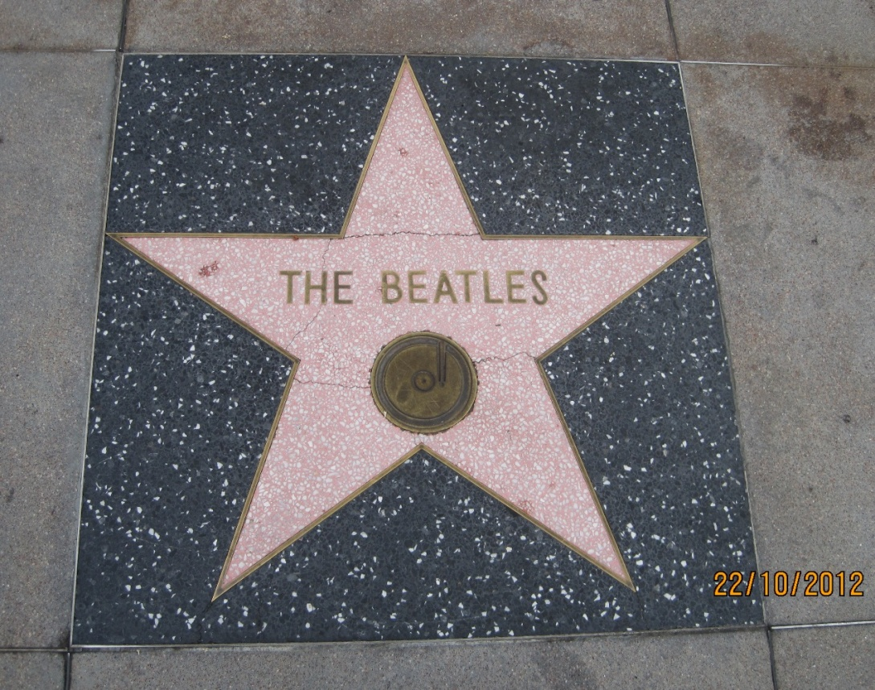
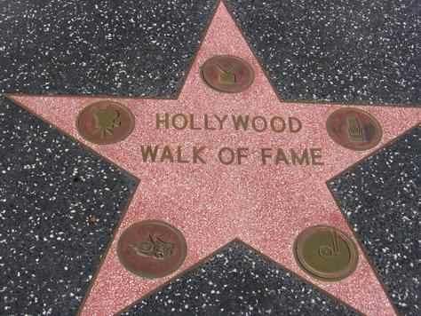
Голлівудська Алея Слави — тротуар вздовж Голівудського бульвару і Вайн-стріт у Голлівуді (Лос-Анджелес, Каліфорнія, США), в якому вкладено більше 2 600 п'ятикутних зірок з іменами знаменитих людей та вигаданих персонажів за їхній внесок в індустрію розваг

Slide 26
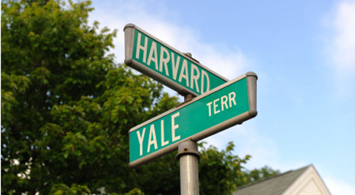
Університети США

Slide 27
Ліга плюща (англ. Ivy League) — асоціація восьми найстаріших американських університетів. Назва походить від гілок плюща, що обвивають старі будівлі у цих університетах. Вважається, що члени ліги відзначаються високою якістю освіти та певним снобізмом щодо інших американських університетів.

Slide 28
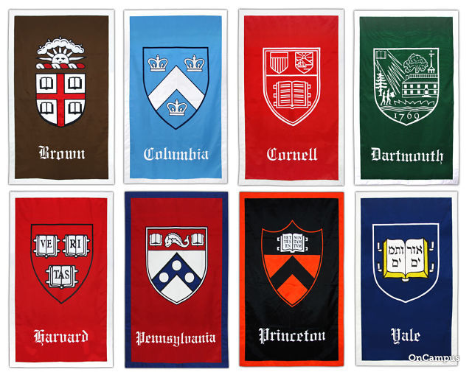

Slide 29
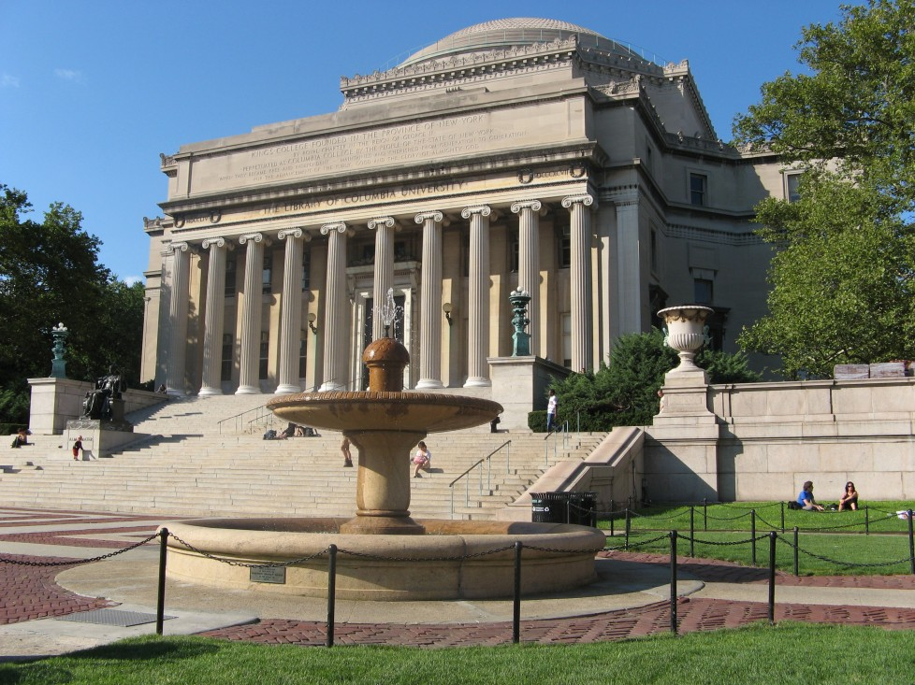
Колумбійський університет

Slide 30
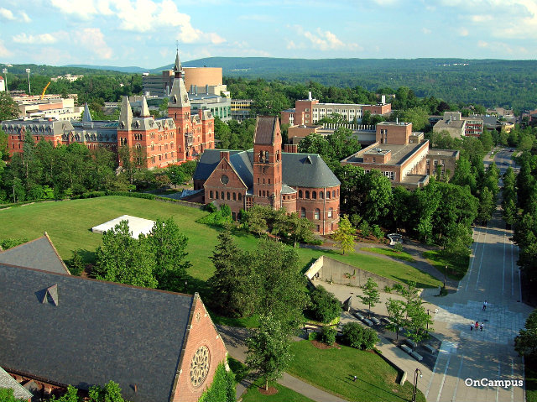
Корнелльський університет

Slide 31
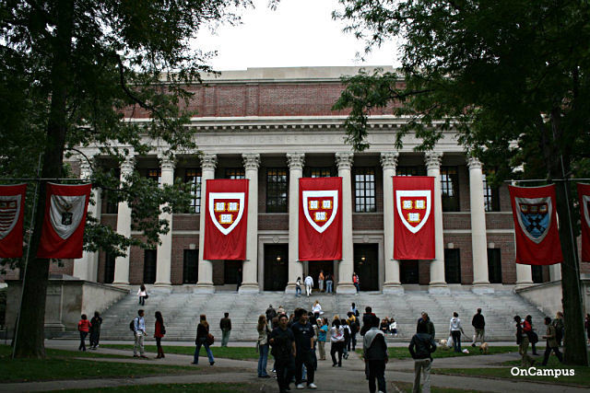
Гарвард

Slide 32
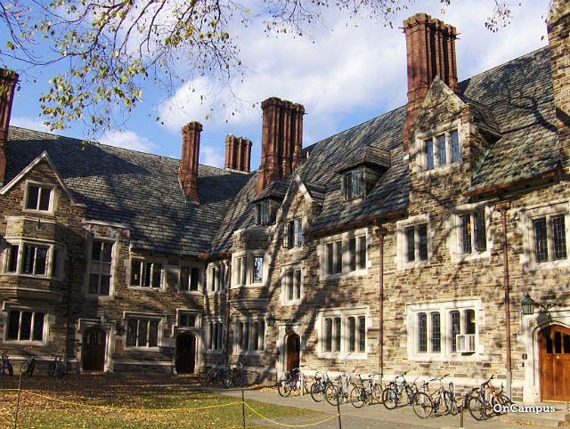
Прінстонський університет

Slide 33
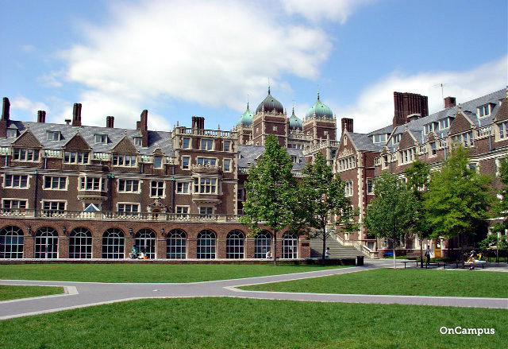
Пенсильванський університет

Slide 34
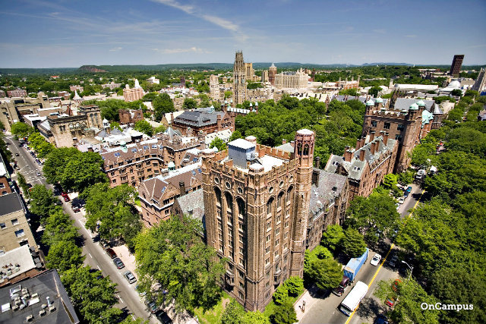
Єльський університет

Slide 35
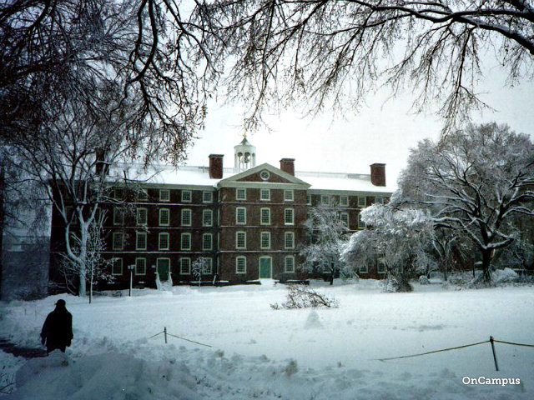
Браунський університет

Slide 36
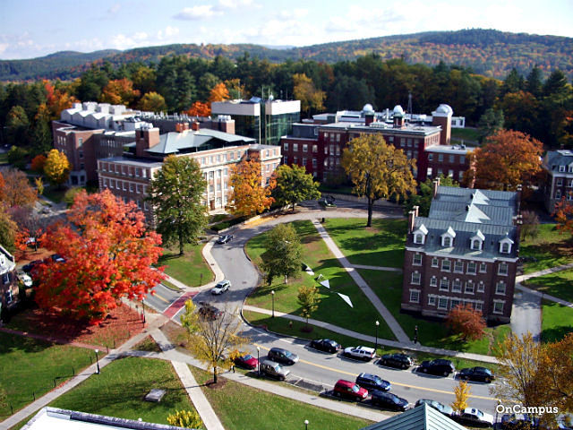
Дартмутський університет

